Slide 1

本教學投影片係屬教科書著作之延伸，亦受著作權法之保護。
請依出版社授權使用規範利用本教學資源，非經授權許可不得以影印、拷貝、列印等方法進行重製，亦不得改作、公開展示著作內容，亦請勿對第三人公開傳輸、散布。

Slide 2
普通物理學(第三版) 原著：Harris Benson
譯者：蔡政男、林燈河、陳國昭、
朱達勇、谷天心、徐植蔚、
鄭宜男

Slide 3
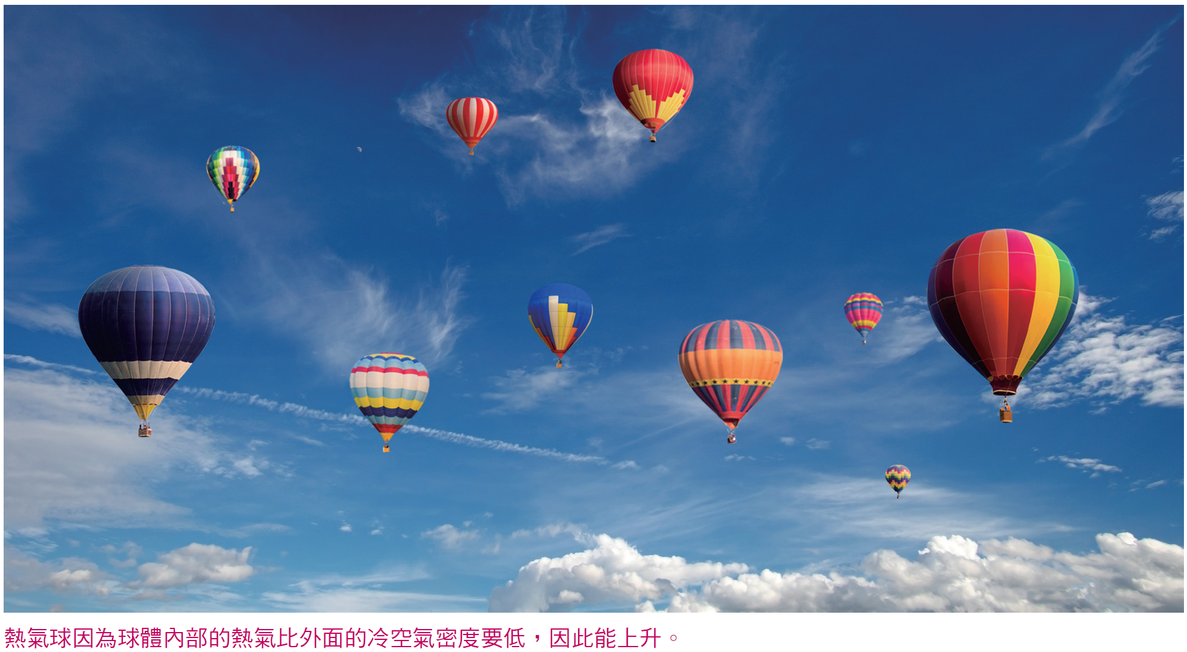
第 20 章 氣體動力論

Slide 4
本章要點
理想氣體的分子模式。
以氣體動力論說明分子行為與溫度、壓力等的宏觀物理量關係。

Slide 5
本章內容
20.1 理想氣體模型
20.2 壓力之動力論詮釋
20.3 溫度之動力論詮釋
20.4 理想氣體比熱

Slide 6
氣體動力論(kinetic theory)是將氣體宏觀的表現以合理的微觀的理論基礎來解釋，其假設為氣體是由許多隨機運動且經常互相碰撞的分子所組成。
在大氣壓力與室溫狀態下，1 cm³ 的氣體約有 3 × 10¹⁹ 個分子，雖然無法應用牛頓定律於每一分子，卻可將微觀數量的平均值關聯到宏觀可測的如溫度與壓力等物理量。

Slide 7
20.1 理想氣體模型
氣體動力論有下列關於氣體分子的假設：
氣體含有非常多個以隨機速度運動的相同分子。
分子沒有內部結構，故動能為純移動動能。
分子間及分子與容器壁間只有簡短的彈性碰撞而無其他的交互作用。它們只有在很近的距離下才會有很強的排斥力，而碰撞的時間比碰撞間隔時間要小很多，故排斥力形成的位能變化可以忽略掉。

Slide 8
20.1 理想氣體模型
分子間的平均距離比它們的直徑要大很多，這表示它們只占容器體積的很小部分(從液體的不可壓縮性看來，液體分子應該是盡可能的靠在一起，而由氣體的密度約為液體的千分之一看來，氣體分子間分開得很遠是很合理的。在大氣壓力及室溫下氣體分子間的平均距離約為 10 個原子的直徑)。

Slide 9
20.1 理想氣體模型
這些假設對低密度、溫度在沸點以上的真實氣體也是正確的。為了簡單起見，我們假設沒有任何其他外力，如重力的作用。且分子速率的分布不隨時間變化──雖然個別的分子會因為碰撞而改變速度。

Slide 10

20.2 壓力之動力論詮釋
考慮裝在邊長為 L 的正方體容器中的氣體，如圖 20.1a 所示。欲算出垂直於 x 軸的面所產生的壓力，為簡化起見，設開始時分子間並不互相碰撞。一個分子，其速度之 x 分量為 υ_{1x}，當它與器壁作彈性碰撞，如圖 20.1b 所示，速度的 y 與 z 分量不會改變，而 x 分量改變方向，故分子之線動量改變了：

Slide 11
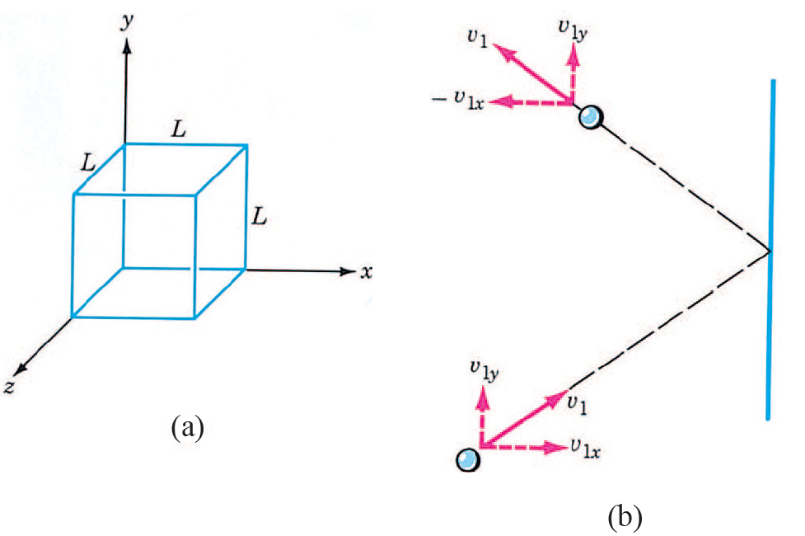
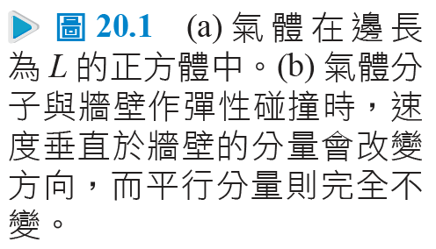
20.2 壓力之動力論詮釋

Slide 12
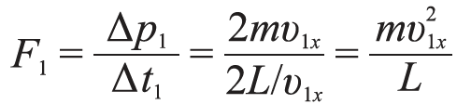

20.2 壓力之動力論詮釋
而器壁也得到了大小相同、方向相反的衝量。然後分子會撞擊對面的牆再反彈回來，歷時 Δt = 2L/υ_{1x}。單一分子施予牆一系列的衝量，因此，平均作用力為：
所有分子施予的總平均力為：
我們不知道 Συ²_{ix} 多大，因為我們不知分子的速度分布情況。

Slide 13
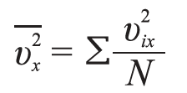


20.2 壓力之動力論詮釋
而 N 個分子的 υ²_{ix} 之平均值應為(不是某個別分子的時間平均)： 第 i 個分子的速率 υ²_{i} = υ²_{ix} + υ²_{iy} + υ²_{iz}，故所有分子的平均值為： 由於分子運動完全隨機的，即沒有偏好的方向，所以可預期

Slide 14

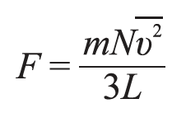
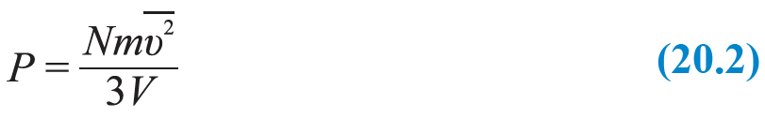
20.2 壓力之動力論詮釋
將 代入 20.1 式，得總平均力為：
而施予面積 A = L² 牆上所產生的壓力 P = F/A 是： 式中，V = L³。

Slide 15

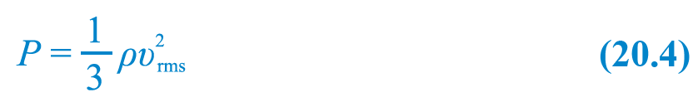
20.2 壓力之動力論詮釋
分子的方均根(root mean square；rms)速率定義為： 以密度 ρ = Nm/V 表示，20.2 式可寫成： 此方程式相當重要，因為宏觀的壓力能以微觀的變數，即分子的方均根速率來表示。雖然結果是以立方體容器導出，其公式與容器形狀並沒有關係，分子間的碰撞雖造成線動量交換，但不會影響所有分子對牆壁的平均作用力。

Slide 16
例題 20.1
8 個分子的速率各為2，4，5，5，8，9，12，15 (單位m/s) 求：(a) 平均速率；(b) 方均根速率。
解

Slide 17
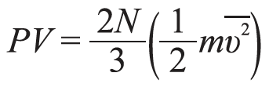
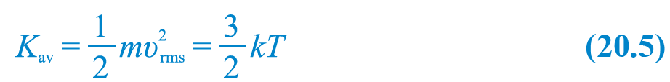
20.3 溫度之動力論詮釋
熱力學中溫度的概念僅是溫度計上的讀數而已，動力論則提供此概念更深入的物理基礎。把 20.2 式改寫成下面形式：
再與理想氣體定律：PV = NkT 比較，可得分子的平均動能(average kinetic energy)：
因此，對理想氣體(或高溫低密度的真實氣體)而言，所謂絕對溫度即為分子平均移動動能的量度，此為動力論的幾項成就之一。

Slide 18
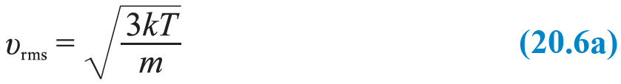
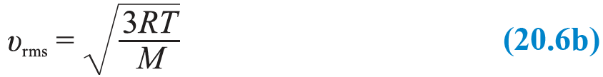
20.3 溫度之動力論詮釋
由 20.5 式可知方均根速率會隨溫度改變。分子的方均根速率為：
20.6a 式也可用分子量 M 與普適氣體常數 R = kNA 表示。分子總數 N 與莫耳數n 有關(N = nN_{A})，氣體總質量 Nm = nM，可得 (式中 M 的單位為 kg/mol)所以在同一溫度下，輕的分子移動較快(總平均動能相同)。

Slide 19


20.3 溫度之動力論詮釋
由 19.18b 式知聲速 。許多氣體之 γ 大約為 1.3 到 1.66，可知 υ_{s} 與方均根速率 差不多。
不過 υ_{s} < υ_{rms}： 聲波傳遞不可能比分子本身的運動還快。

Slide 20
例題 20.2
求 (a) 空氣分子在室溫 25°C 時的平均動能；(b) 在室溫 25°C 時 O₂ 與 N₂ 的方均根速率。
解

Slide 21
練習題1
H₂(M = 2.02 g/mol)在 300 K 的方均根速率多大？

Slide 22
練習題2
某氣體的方均根速率在某溫度下為 400 m/s。將氣體裝入盒中並帶上以 40 m/s 行進的火車上，氣體溫度改變多少比例？

Slide 23
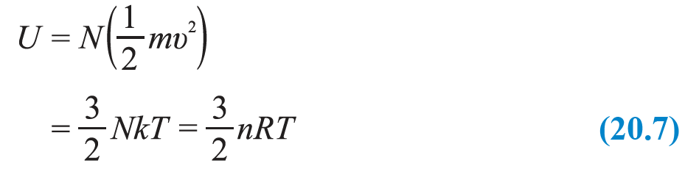
20.4 理想氣體比熱
理想氣體模型將氣體粒子視為一種無結構的硬球，它只有移動動能。此模型對 He、Ne、Ar 等單原子惰性氣體近似正確。N 個這種分子的總能量可由 20.5 式得出： 式中以 R = kN_{A} 及 N = nN_{A} 而得之，可知理想氣體之內能僅與溫度有關。由絕熱自由膨脹實驗(19.4節)也可得到同樣的結論。

Slide 24
20.4 理想氣體比熱
由 19.15 式，理想氣體的定壓與定容莫耳比熱之差為：
C_{p} − C_{υ} = R
20.7 式可用以找出單原子理想氣體的兩種比熱值。在相同的溫度變化下，氣體吸收熱量的多寡視其改變狀態的過程而定。

Slide 25
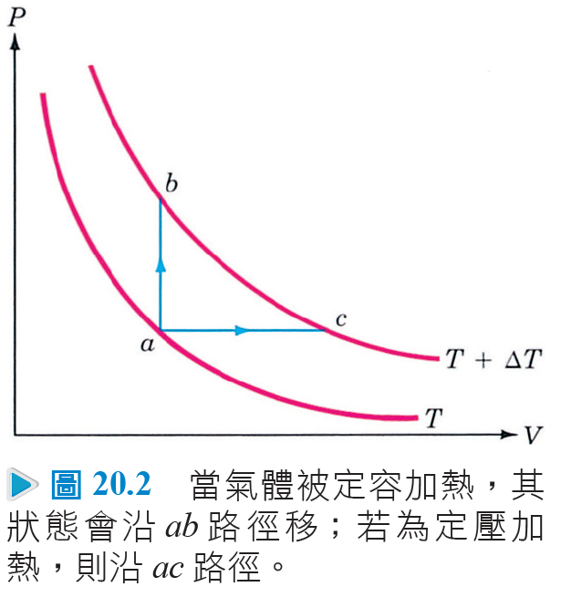
20.4 理想氣體比熱

Slide 26
20.4 理想氣體比熱
當 n 莫耳的氣體在定容下加熱，氣體不作功 W = 0。由第一定律(ΔU = Q − W)可知，所有熱轉成內能：Q_{υ} = ΔU，下標代表熱是在定容下吸收的。由 19.11 式 Q_{υ} = nC_{υ} ΔT，C_{υ} 為定容莫耳比熱，因此：
通常，此方程式只限於定容過程。然而理想氣體的內能僅為溫度的函數，因此，20.8 式適用於理想氣體的任何過程，即使並非定容。

Slide 27

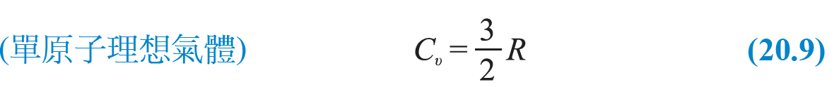
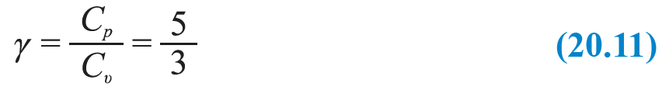
20.4 理想氣體比熱
比較 20.8 式與 20.7 式 ，得理想單原子氣體的定容莫耳比熱為：
C_{υ} 的值約為 3 cal/mol．K。利用 20.9 式：C_{p} − C_{υ} = R，可得：
兩者的比值為：

Slide 28
20.4 理想氣體比熱
由表 20.1 可知，由動力論所預測的莫耳比熱以及 C_{p} − C_{υ} 對真實單原子氣體相當符合。就雙原子及多原子氣體而言， C_{p} − C_{υ}之預測值與實測值亦很接近，不過 C_{υ}與 C_{p} 各別的值並不相符。 C_{p} − C_{υ}之預測值與實測值很接近，實不足為奇，因為它代表了第一定律中的功。
雙原子氣體的 C_{p} 與C_{υ}之預測值與實測值不符是因為在計算內能時忽略了分子的結構。如果分子也有轉動與振動，這些運動會分享可用的能量，它們如何分享能量是由能量均分定理來預測的。

Slide 29
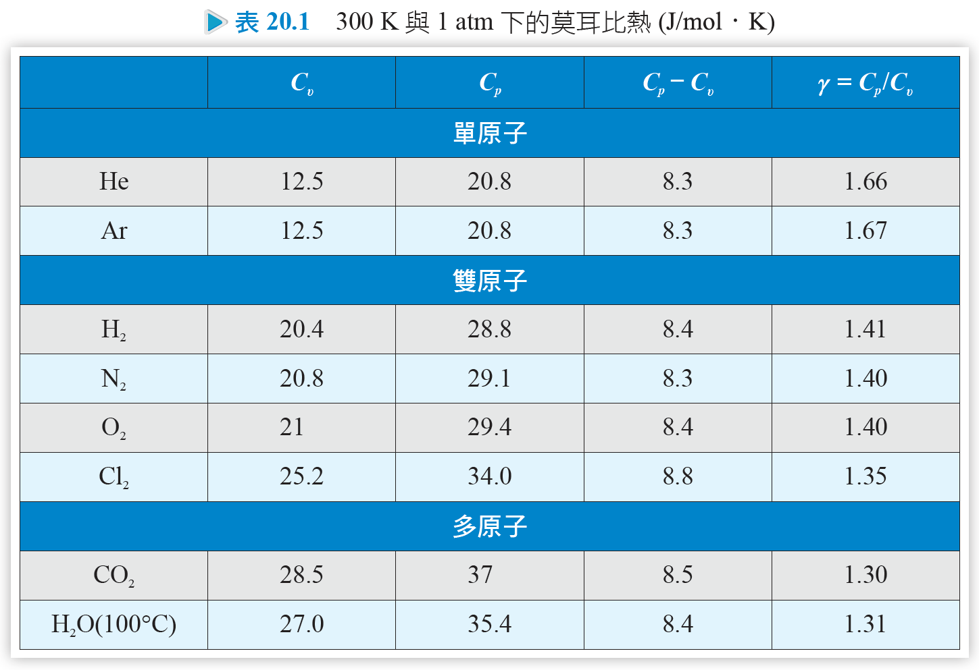
20.4 理想氣體比熱

Slide 30
例題 20.3
(a) 在定體積下；(b) 定壓力下；欲將2 莫耳的氦氣由0°C 升高到100°C 需多少熱能？ (c) (b)部分所作的功多大？
解

Slide 31
練習題3
汽缸容積為 2.5 L，有 2 莫耳的氦(M = 4 g/mol)，問溫度 300 K 時此理想氣體之內能多少？

